Slide 1







UỶ BAN NHÂN DÂN QUẬN LONG BIÊN
TRƯỜNG MẦM NON CHIM ÉN
LĨNH VỰC PHÁT TRIỂN NGÔN NGỮ
Thơ: Giờ chơi

Slide 2






Ổn định tổ chức:
Cô cùng trẻ hát bài hát “Quả bóng”

Slide 3






Cô đọc thơ lần 1

Slide 4



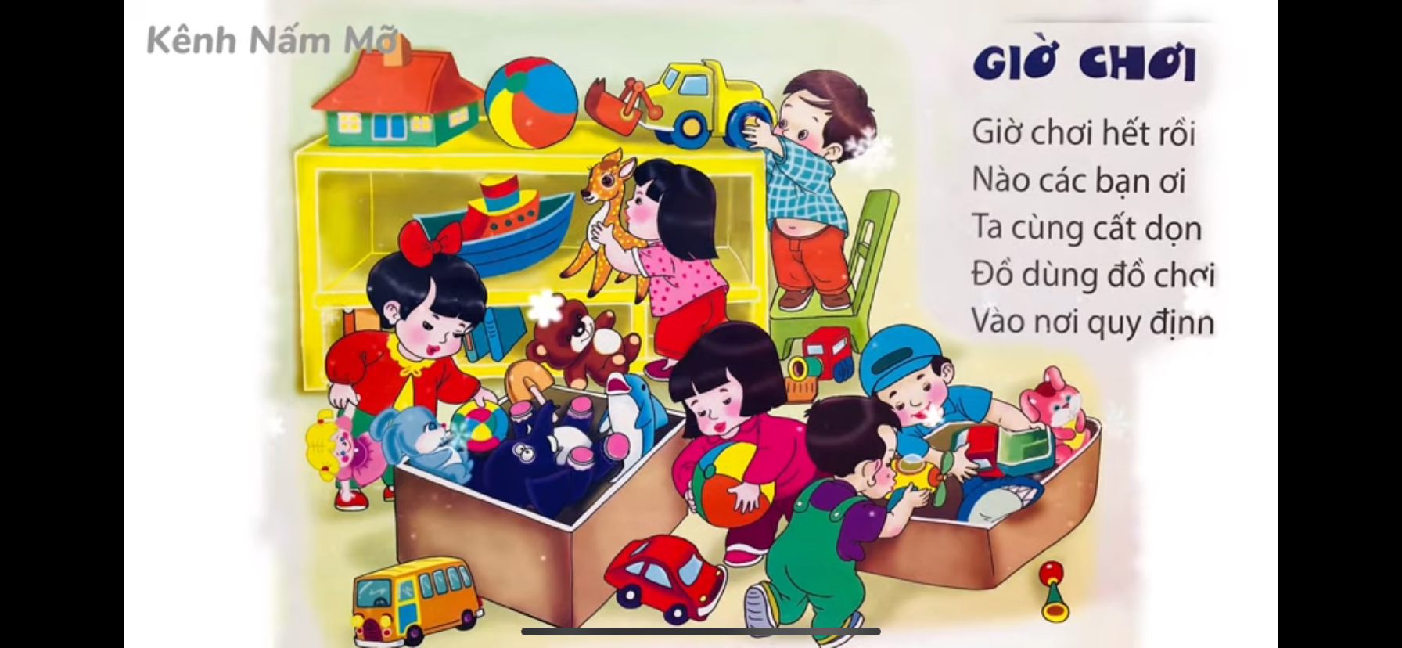


Slide 5




Cô vừa đọc
cho các con nghe bài thơ gì nhỉ ?

Slide 6

Cô đọc thơ Lần 2

Slide 7
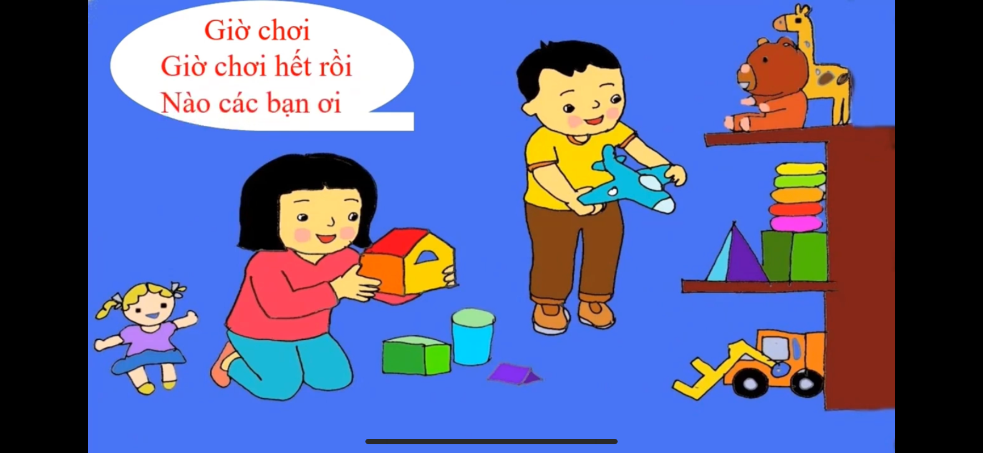


Slide 8
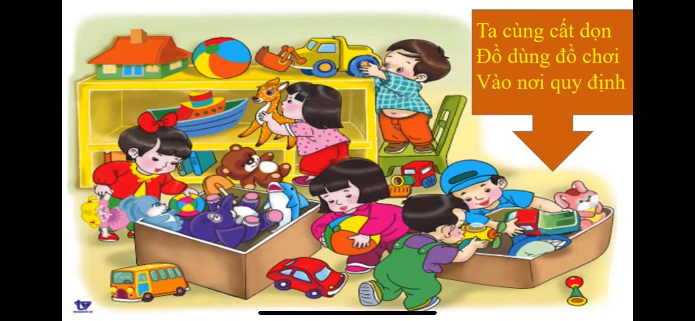

Slide 9


Đàm thoại

Slide 10



Cô vừa đọc bài thơ gì?
Do ai sáng tác?

Slide 11









Trong bài thơ nói đến giờ gì?

Slide 12



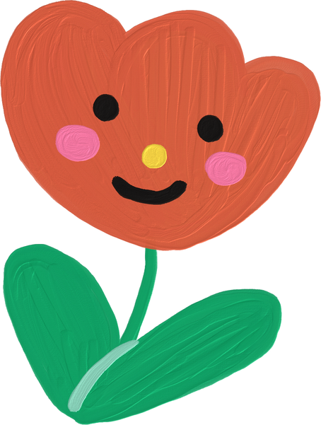

Em bé gọi ai?
Chúng ta cùng làm gì?

Slide 13

Cất dọn đồ dùng đồ chơi vào đâu?

Slide 14

Trẻ đọc thơ
  1
  2
Cả lớp đọc
Cá nhânđọc
  3
  4
Nhóm đọc
Cả lớp đọc

Slide 15


Giáo dục: Khi chơi đồ chơi xong
chúng mình phải cất gọn gàng
vào nơi quy định.

